Slide 1

Развитие продаж розничного магазина или как CRM-система помогает не терять клиентов.
Дмитрий Рыбаков
Lithium-Store Черёмушки

Slide 2

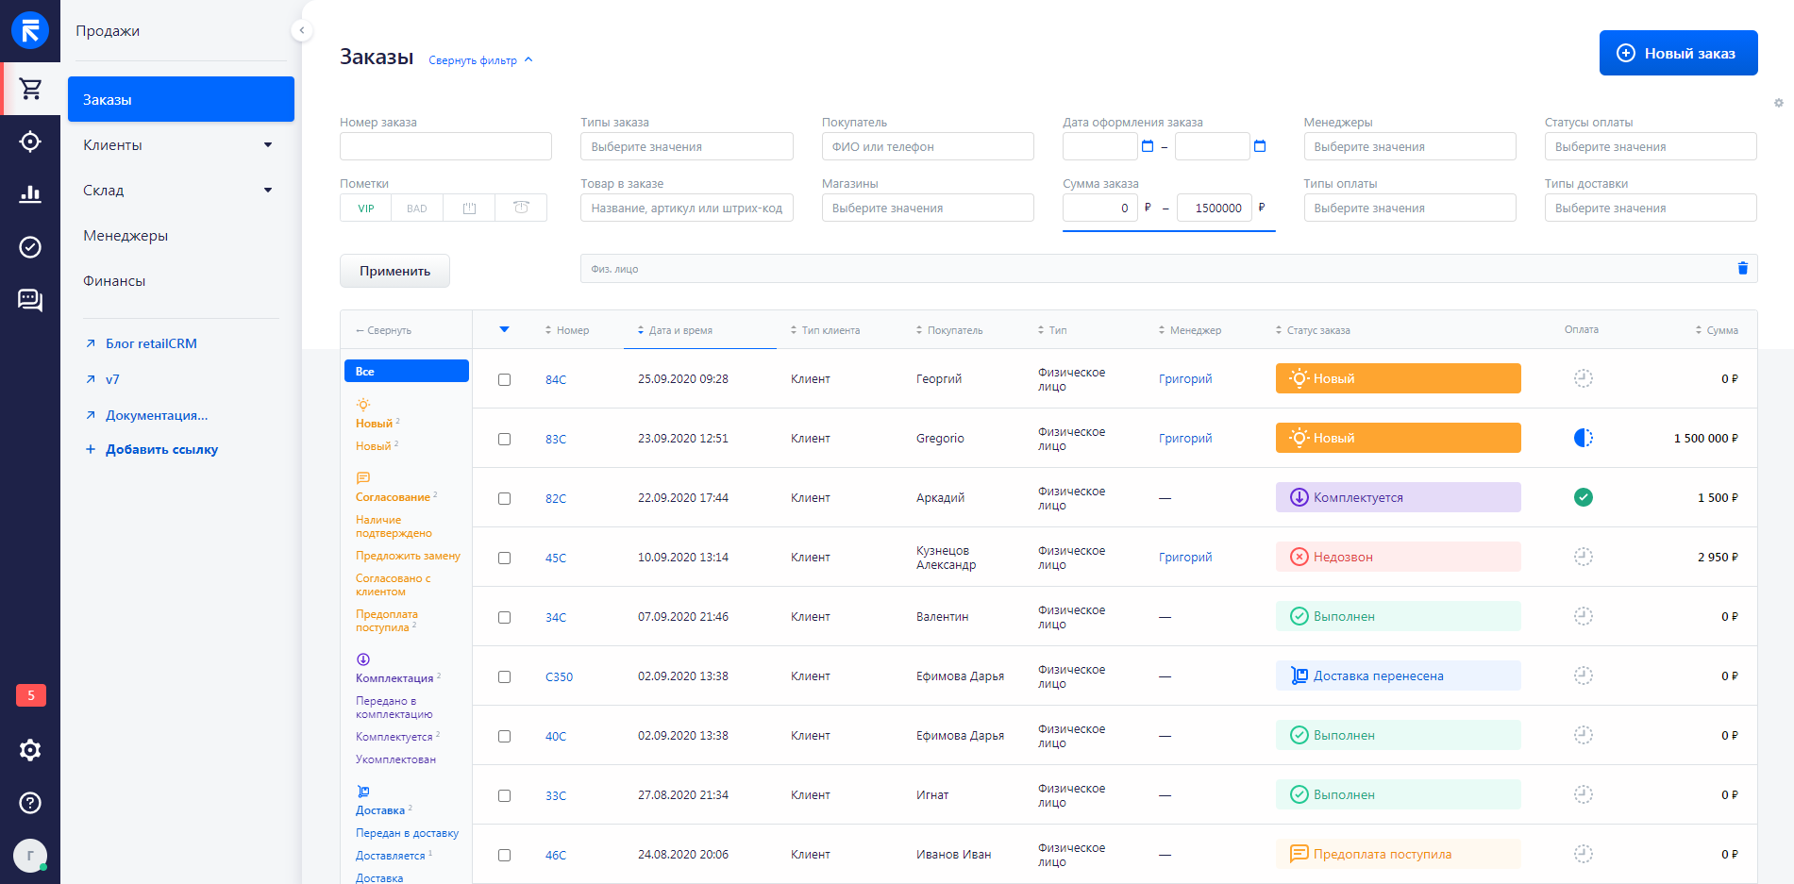
2017–2024
Почему она важна?
Быстрая обработка заказов
Сбор клиентской базы
Маркетинговые касания
Программа лояльности
LTV

Slide 3
БЛОК №1
РАБОТА С ЗАКАЗАМИ

Slide 4
БИЗНЕС-ПРОЦЕССЫ И СТАТУСЫ
КАК РАБОТАЛИ РАНЬШЕ
НОВЫЙ
ЗАКАЗ
СОГЛАСОВАНО С КЛИЕНТОМ
КОМПЛЕКТАЦИЯ
ПЕРЕДАН В ДОСТАВКУ
ВЫПОЛНЕН
ОТМЕНЕН

Slide 5
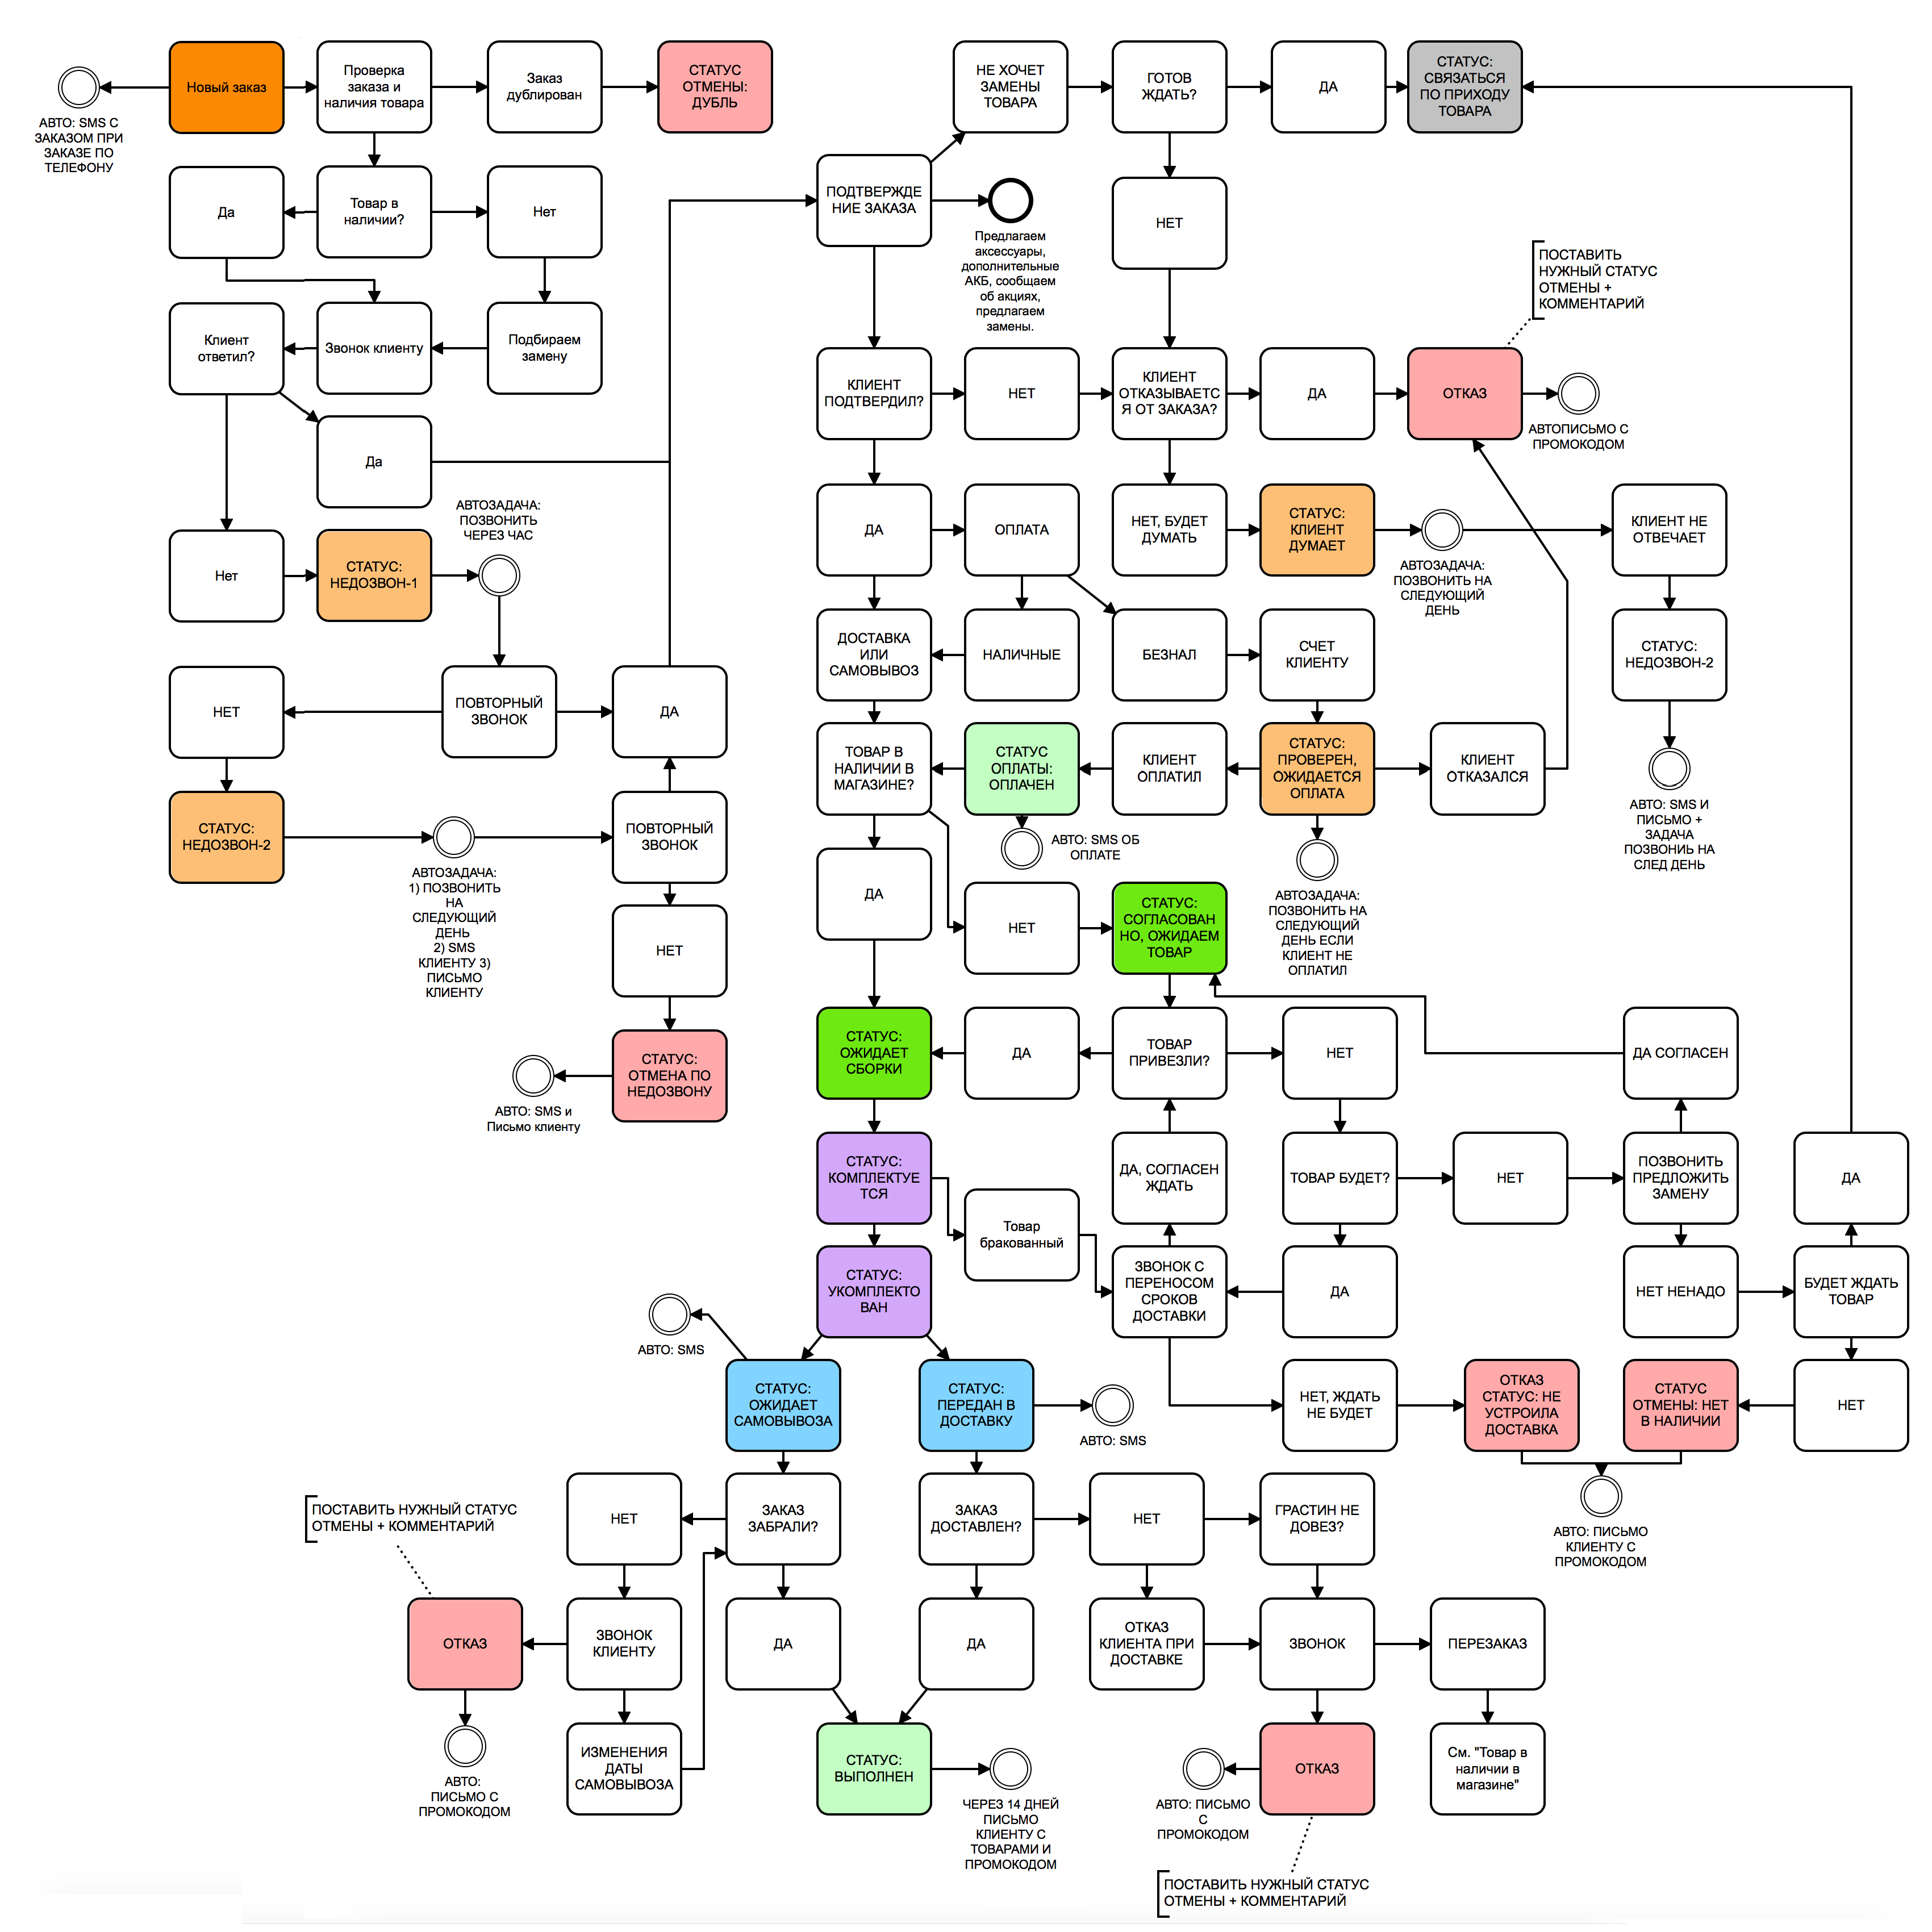
КАК РАБОТАЕМ СЕЙЧАС
Описали бизнес-процессы
Расширили статусы
Установили триггеры

Slide 6
х3
Заказов за месяц
Декабрь 2020
Декабрь 2021

Slide 7

ЧТО ДЕЛАТЬ, ЕСЛИ ТОВАРА НЕТ В НАЛИЧИИ?

Slide 8
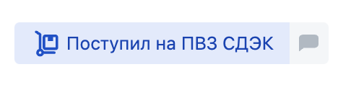
ЧТО ДЕЛАТЬ, ЕСЛИ НЕ ВЫКУПАЮТ НАЛОЖЕННЫЙ ПЛАТЁЖ?
Снизили количество задержек выкупа на 70%

Slide 9
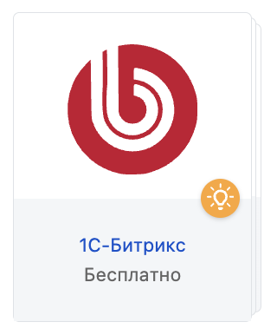
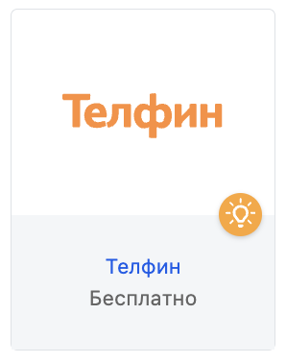
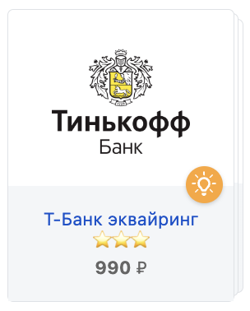
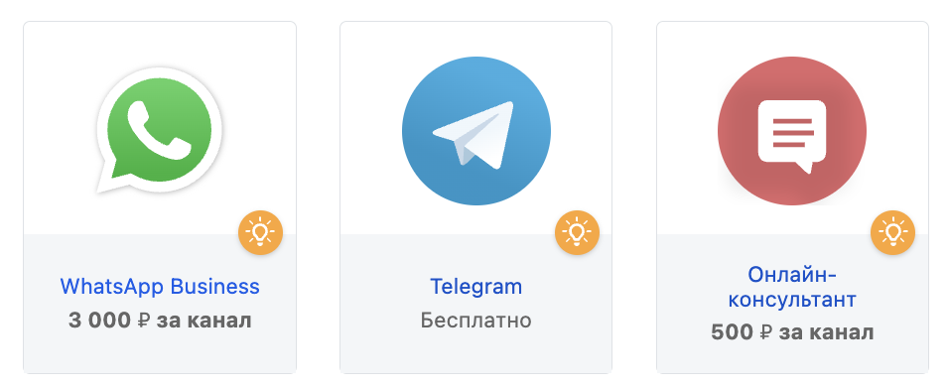
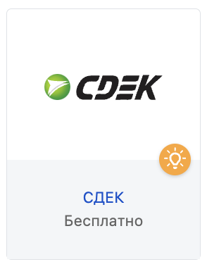
ИНТЕГРАЦИИ

Slide 10

IP-ТЕЛЕФОНИЯ
Всплывающие окна с номером заказа и именем клиента
2. Звонок из карточки заказа
3. Прослушивание звонков из карточки заказа
4. Работа с речевой аналитикой
5. Контроль пропущенных звонков

Slide 11

Курьерские службы
Возможность оформления заказа в курьерскую службу
из карточки заказа
2. Расчёт стоимости отправления из карточки заказа
3. Прямая проброска статусов через API

Slide 12

Платёжные системы
Выставление ссылки на оплату из заказа
QR-код СБП
Онлайн чеки
Мгновенная проброска статуса оплаты

Slide 13


Мессенджеры
Чат с сайта, вацап, телеграм
Работа из одного окна
Оформление заказа сразу из чата
Чат боты

Slide 14
БЛОК №2
CRM-МАРКЕТИНГ

Slide 15
CRM-МАРКЕТИНГ
Сбор клиентской базы:
Заказы с сайта
Заказы по телефону
Подписка на рассылку на сайте
Чаты, мессенджеры
Сбор базы розничных клиентов в магазине

Slide 16
CRM-МАРКЕТИНГ
Анкета для сбора базы розничных клиентов в магазине

Slide 17
CRM-МАРКЕТИНГ
Сегментация базы
Бесконечное множество сегментов
DIY
САДОВОДЫ
КУПИВШИЕ 40V
КУПИВШИЕ ВТОРОЙ АКБ

Slide 18
CRM-МАРКЕТИНГ
Сегментирование даёт:
Чёткую целевую аудиторию для рассылок
Отсутствие выжигания базы
Персонализированные рассылки

Slide 19
CRM-МАРКЕТИНГ
Маркетинговые касания:
Массовые рекламные E-mail рассылки
Е-Mail рассылки по правилам (сегментам)
Триггерные рассылки каскадом

Slide 20
CRM-МАРКЕТИНГ
Массовые рекламные рассылки:
Новинки
Акции
Скидки
Оповещение о поступлении товара

Slide 21
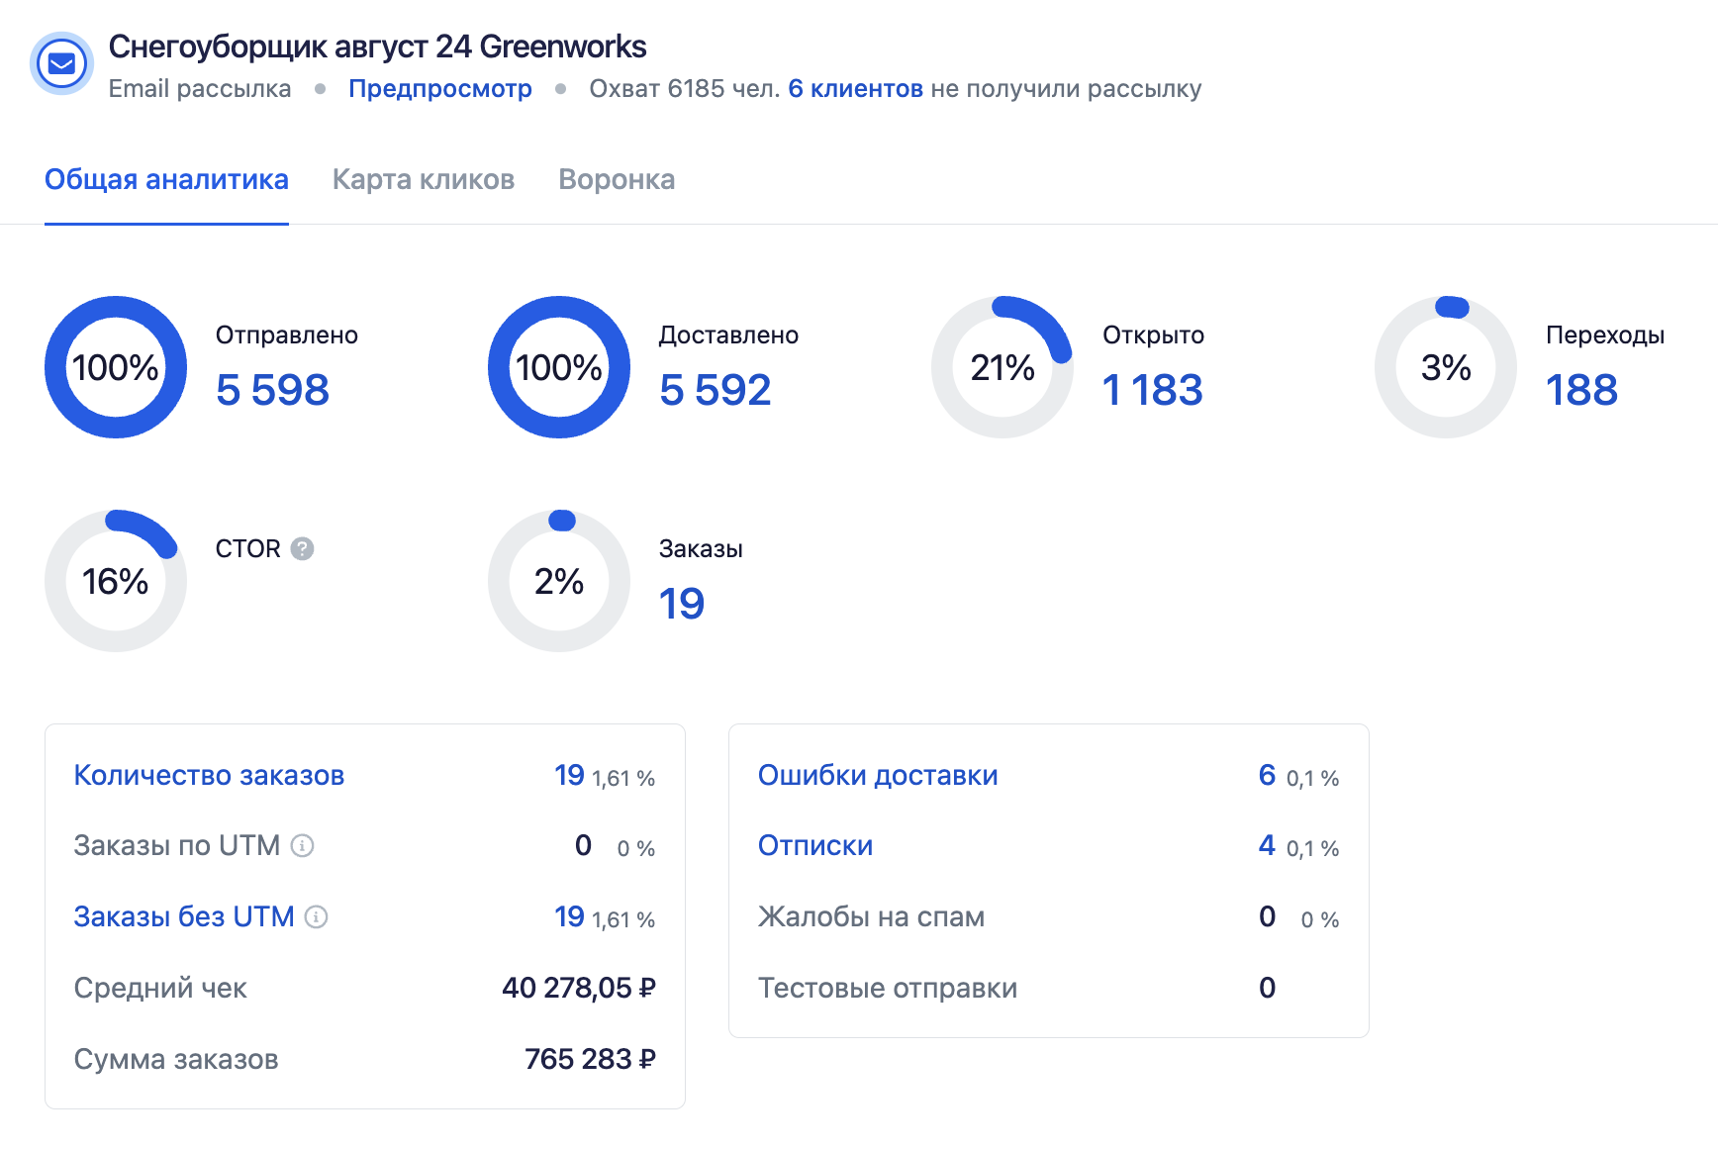
CRM-МАРКЕТИНГ

Slide 22
CRM-МАРКЕТИНГ
Рассылки по правилам (сегментам):
Персональные предложения
Допродажи
Примеры:
Купил два АКБ – предлагаем двойное ЗУ
Купил газонокосилку 40В – предлагаем триммер 40В

Slide 23
CRM-МАРКЕТИНГ
Триггерные рассылки:
Оформление заказа
Брошенные корзины
Welcome-цепочки
Недозвон
NPS-рейтинг
Сгорание бонусов

Slide 24
ПРОГРАММА ЛОЯЛЬНОСТИ
Позволяет:
Удержать покупателей в нашем магазине
Получить бесплатные лиды
Снизить долю скидок в продажах
Систематизировать работу менеджеров относительно скидок

Slide 25
ПРОГРАММА ЛОЯЛЬНОСТИ
Бонус с покупок 5%
Возможность оплатить до 20% от суммы покупок
Период действия бонусов – 90 дней
Welcome-бонус за регистрацию в ПЛ – 500 руб
Скрипт для менеджеров

Slide 26
ПРОГРАММА ЛОЯЛЬНОСТИ
Результаты ПЛ за 5 месяцев после внедрения:
Снижение количества скидок в обороте с 3% до 2,5%
365 повторных заказов по ПЛ от новых клиентов,
зарегистрированных с момента начала ПЛ
272 заказа от старых клиентов, которых подключили к ПЛ
СМС и E-Mail оповещения о сгорании бонусов мотивируют клиентов к покупке.
Большая часть покупок происходит в день отправки СМС (триггерные рассылки).

Slide 27
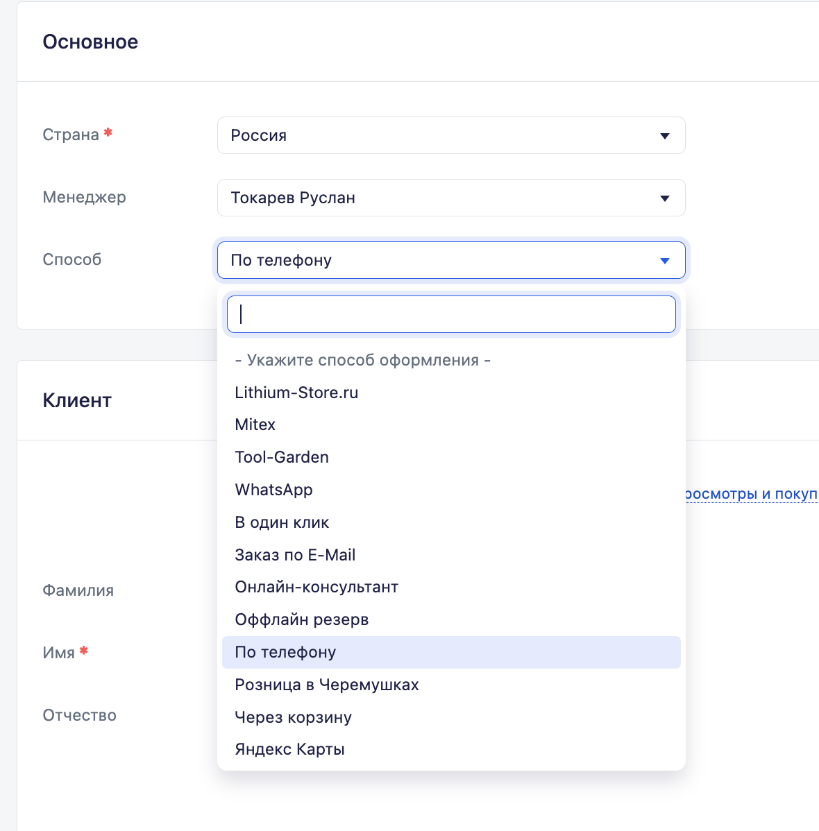
ИСТОЧНИКИ ТРАФИКА
СПОСОБЫ ОФОРМЛЕНИЯ

Slide 28
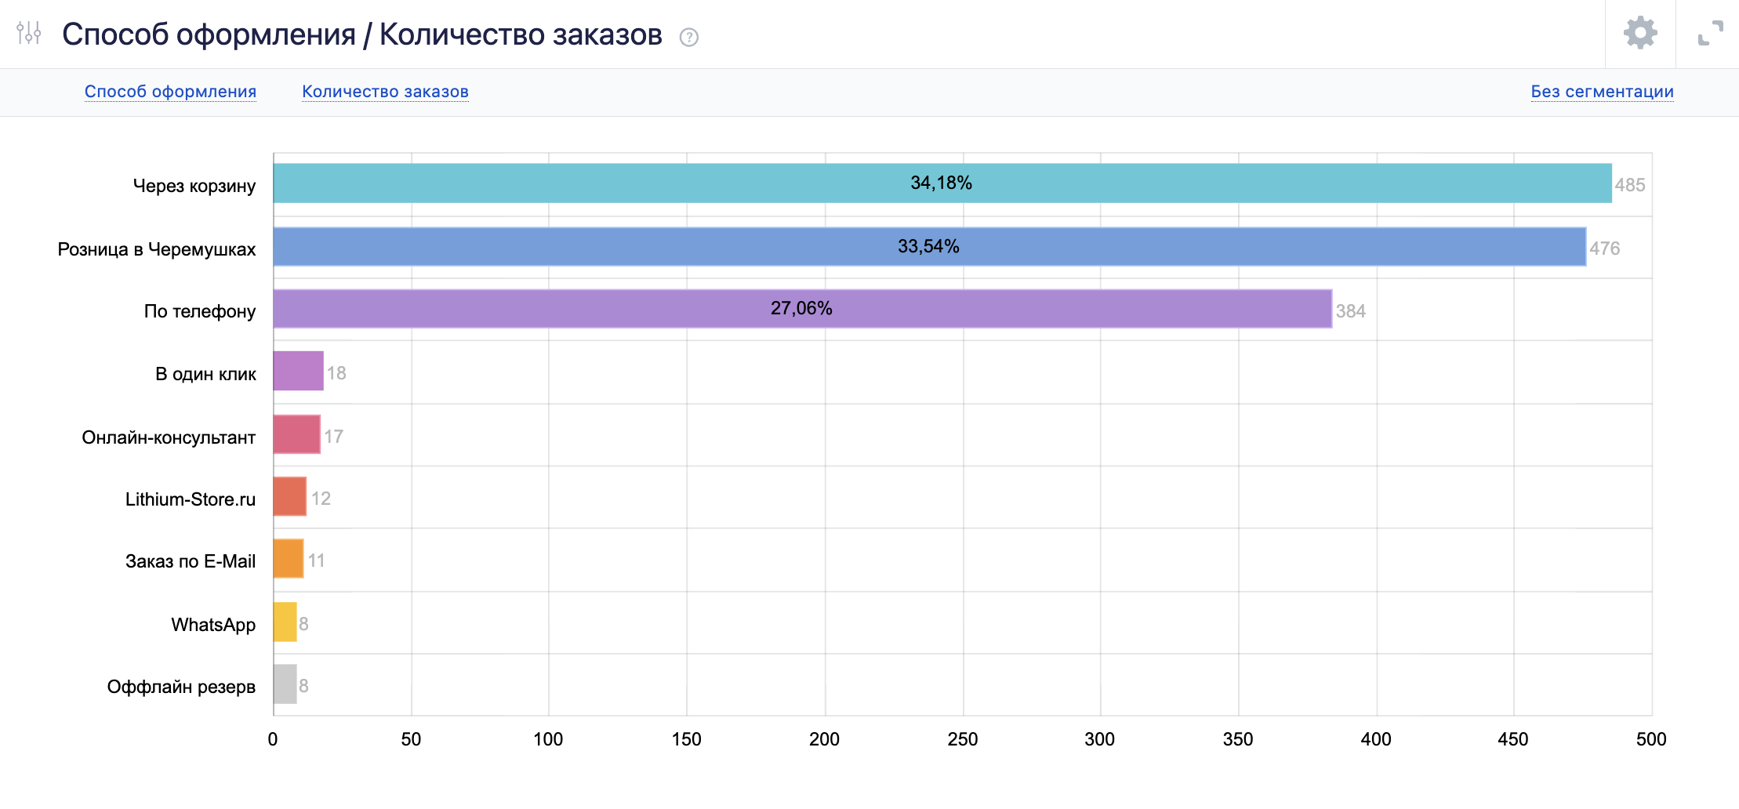
ИСТОЧНИКИ ТРАФИКА
Аналитические отчёты

Slide 29
БЛОК №3
ПЕРСОНАЛ И ВЗАИМОДЕЙСТВИЕ С CRM

Slide 30
РАБОТА С ПЕРСОНАЛОМ
Залог успеха – правильное заполнение необходимых полей в CRM
Проблемы:
Менеджеры ленятся и не заполняют поля
Менеджеры не правильно ставят статусы
Менеджеры забывают писать комментарии
Менеджеры игнорируют задачи CRM

Slide 31
РАБОТА С ПЕРСОНАЛОМ
Проблема №1: Менеджеры не заполняют поля в заказе
Решение: Верификация полей
Условия, без которого нельзя сохранить заказ.
Например:
Поле «Способ оформления» очень важное
для отслеживания источника заказа.

Slide 32
РАБОТА С ПЕРСОНАЛОМ
Проблема №2: Менеджеры не правильно ставят статусы
Решение: Переходы по статусам
Условия, при которых статусы проставляются последовательно,
согласно алгоритму бизнес-процессов.
Правильная работа со статусами облегчает работу менеджеров и склада.

Slide 33
РАБОТА С ПЕРСОНАЛОМ
Проблема №3: Менеджеры забывают писать комментарии
Проблема №4: Менеджеры игнорируют задачи CRM

Slide 34
Постоянная работа с персоналом
Еженедельная «дрючка»
Жёсткие регламенты работы

Slide 35
РАБОТА С ПЕРСОНАЛОМ
Должностные инструкции
Прописали обязанности менеджеров:
Розничная продажа в магазине
Работа с CRM
Работа в 1С
Обработка звонков
Обработка писем
Скрипты разговоров

Slide 36
РАБОТА С ПЕРСОНАЛОМ
Штрафные баллы за нарушение ДИ
Обязательные к выполнению инструкции (примеры):
Заполнение трек-номеров при отправке транспортными компаниями
Проставление статусов заказа «Оплачен» и «Выполнен»
после осуществления доставки
Оформление заказа в RetailCRM на покупателя в розничном магазине
со способом оформления «Розница в Черёмушках»

Slide 37
Манифест менеджерам по продажам:
1. Знай свой продукт
2. Продавай премиальный товар
3. Предлагай сопутствующий товар
4. Предлагай альтернативу
5. Оформляй заказ по телефону
6. Всегда записывай контакты клиента
7. Ставь задачи по заказам
Продавай так, чтобы клиент возвращался вновь и вновь!

Slide 39

Дмитрий Рыбаков
https://t.me/dmitry_ryb

